Slide 1
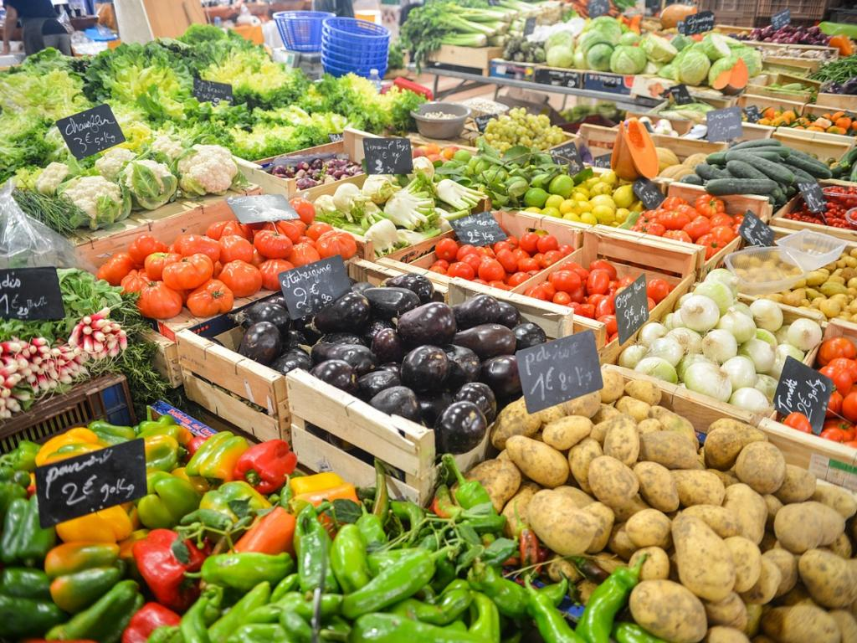
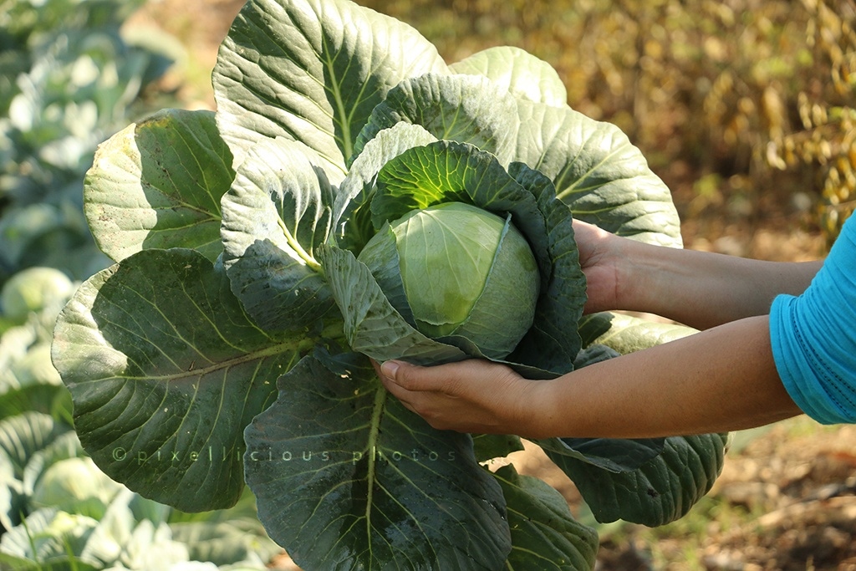
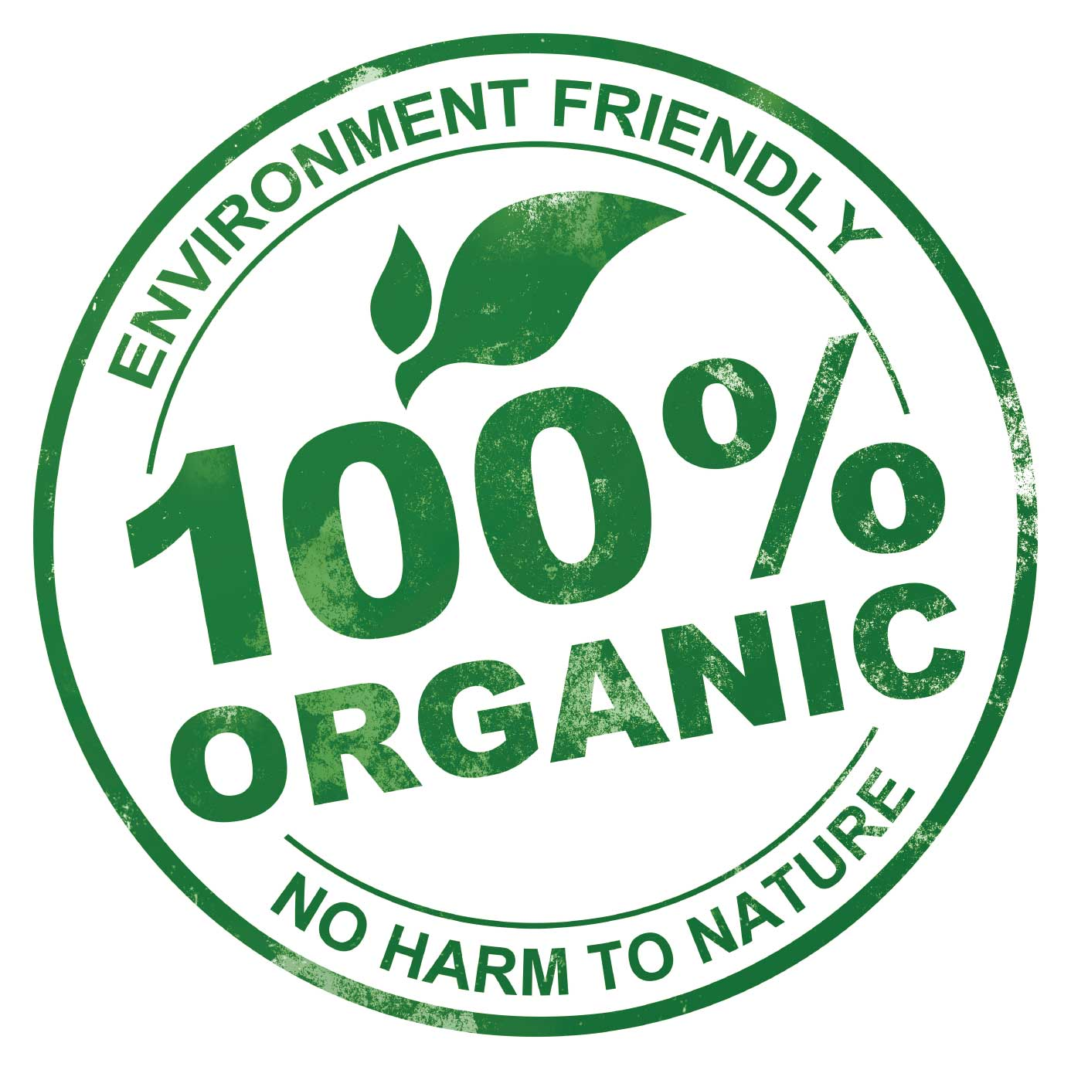
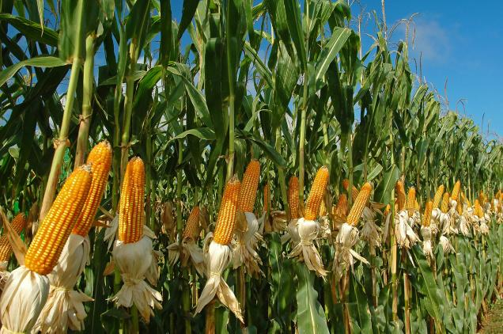
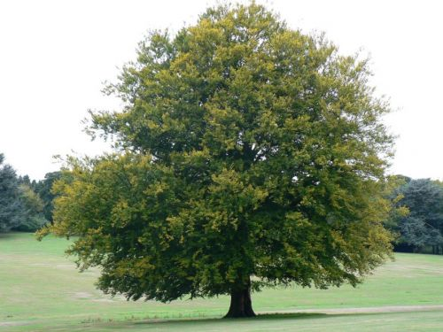
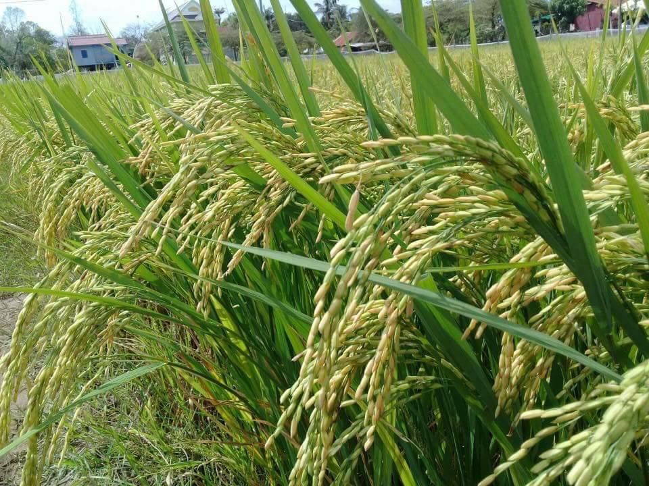
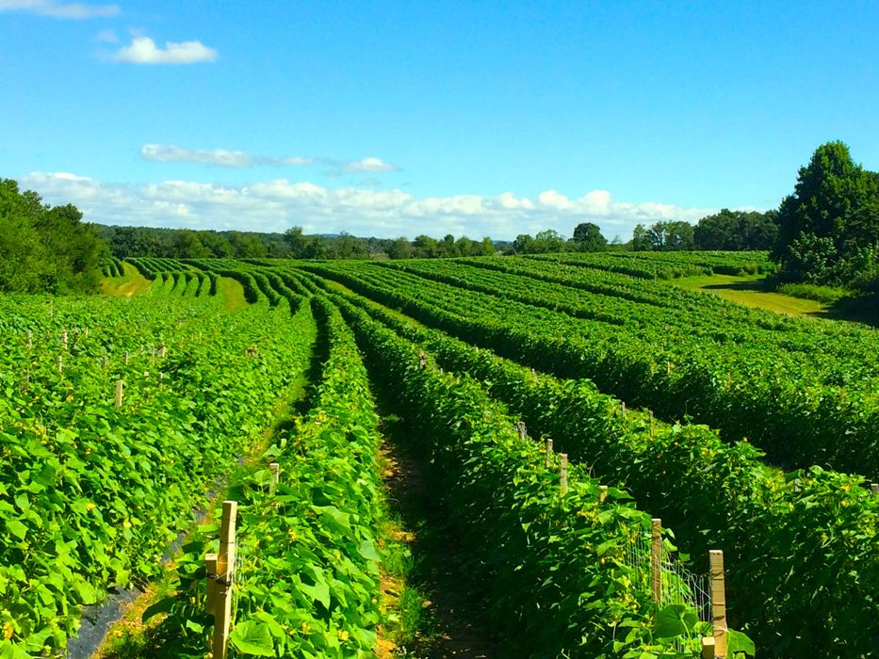
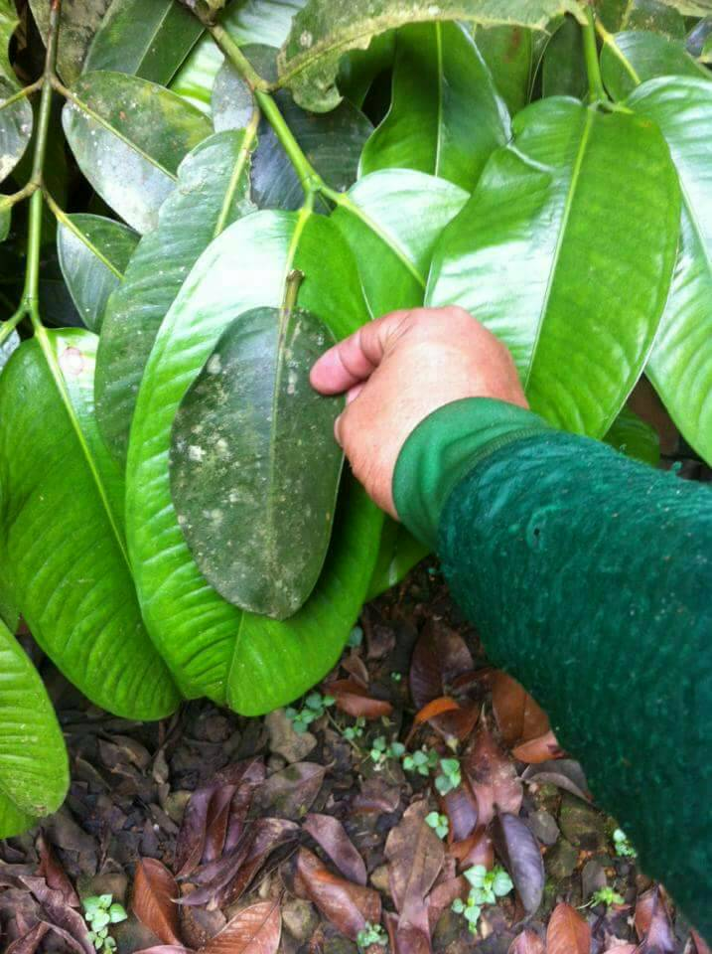
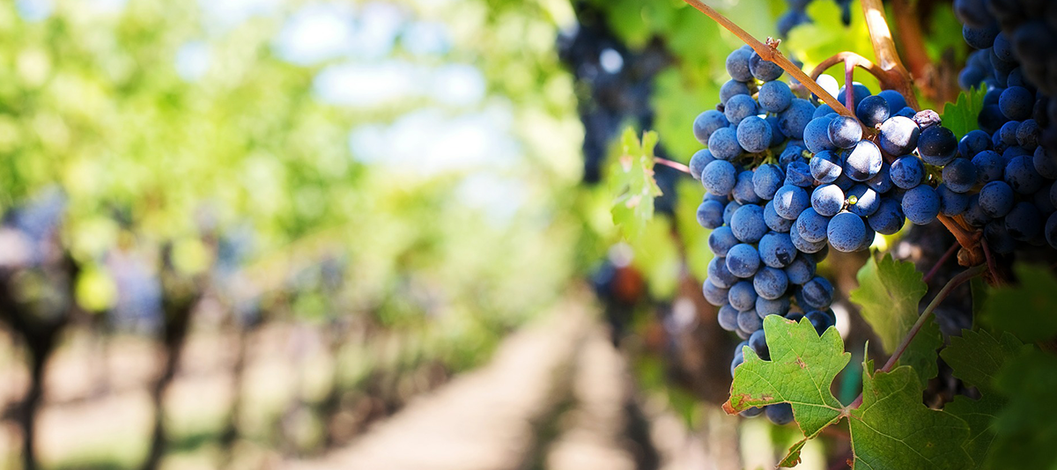
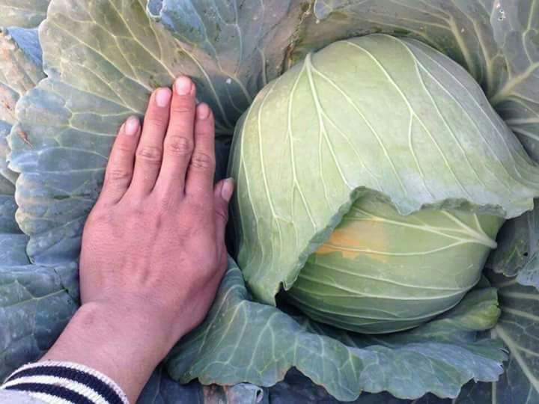
The Sun Farm Company Limited

Slide 2

พันธกิจ
The Sun Farm เล็งเห็นปัญหาอันเกิดจากการทำเกษตรเคมีที่สั่งสมมาอย่างยาวนาน ซึ่ง เป็นผลให้สภาพแวดล้อมเสื่อมสภาพ ผลผลิตเน่าเสียง่าย และผู้บริโภคได้รับอาหารที่มีสารเคมีเจือปนมากเกินไป จึงกำเนิดนาโยบายในการแก้ปัญหาร่วมกับชุมชน เกษตรกรผ่านทางเอกชนและภาครัฐ เพื่อส่งเสริมให้เกิดการเพาะปลูกที่ปลอดภัยมากยิ่งขึ้น ด้วยเกษตรกรรมอินทรีย์ เพื่อยกระดับชีวิตความเป็นอยู่ เพื่อฟื้นฟูสภาพสิ่งแวดล้อม และที่สำคัญเพื่อผลิตอาหารปลอดภัยมีคุณภาพ

Slide 3
หลักการทำงาน
เพื่อให้เกิดผลสำเร็จในระดับสูงสุด บริษัทจึงต้องทำการตลาดและการประชาสัมพันธุ์เชิงรุก คือ เข้าพบปะชุมชน หมู่บ้าน สหกรณ์ เกษตรกรรายใหญ่และรายย่อยเพื่อรับทราบถึงปัญหา เก็บตัวอย่างและแนะนำให้ความรู้การผลิตพืชด้วยเกษตรอินทรีย์ ทั้งเชิงปริมาณและคุณภาพ ด้วยผลิตภัณฑ์ของบริษัท ซึ่งมีครอบคลุมในการผลิตพืช เราจึงเป็นที่รู้จัก ถึงการทำงานอย่างจริงจัง ลงภาคสนาม และแก้ปัญหามากมายทั้งในประเทศไทยและประเทศเพื่อนบ้าน โดยยึดถือปรัญชา การผลิตอาหารที่ดีส่งเสริมสอดคล้องต่อการพัฒนาชีวิตความเป็นอยู่ที่ดีขึ้นของประชาชน

Slide 4
ทำไมทุกท่านจึงควรเริ่มใช้สินค้าของเรา
สินค้าของบริษัทมีความหลากหลาย ครอบคลุมตลอดระยะเวลาการผลิตพืช
สินค้าของบริษัทมีราคาถูก
สินค้าของบริษัทมีคุณภาพและมีการรับรองคุณภาพ
สินค้าของบริษัทมีการใช้จริงอย่างกว้างขวาง พิสูจน์ได้ถึงผลลัพธ์
สินค้าของบริษัทครอบคลุมการผลิตพืชแทบทุกชนิด โดยเฉพาะการผลิตเพื่ออุปโภคบริโภค เรามีสินค้าครอบคลุมทั้งหมด
การใช้สินค้าอย่างต่อเนื่องจะเกิดผลลัพธ์ในระดับดียิ่งๆขึ้นไป คือ ปริมาณผลผลิตมากขึ้น คุณภาพผลผลิตดีขึ้น และสภาพแวดล้อม ดิน น้ำ อากาศ ดีขึ้น
สินค้าของบริษัทปลอดภัยต่อคน สัตว์เพราะเป็นสินค้าอินทรีย์ ย่อยสลายได้ตามธรรมชาติ ไม่มีผลตกค้าง
การเรียนรู้ที่จะทำเกษตรอินทรีย์ส่งผลให้ราคาสินค้าและทักษะการทำเกษตรดีขึ้น
ปัจจุบันตลาดโลกต้องการสินค้าอินทรีย์หรือสินค้าเกษตรปลอดภัยเป็นอย่างมาก นี่เป็นปัจจัยหนึ่งที่ชักนำให้ทุกคนเริ่มหันมาทำเกษตรอินทรีย์

Slide 5
เรา คือ ใคร
บริษัทเดอะซันฟาร์ม มาร์เก็ตติ้ง จำกัด ก่อตั้งเมื่อวันที่ 3 กันยายน ค.ศ.2012 ณ กรุงเทพฯ ประเทศไทย
แต่เดิมเราเป็นเทรดเดอร์ที่ทำกิจการซื้อมาขายไปผลิตภัณฑ์เกษตร ปัจจุบันเรานำเข้าสินค้า เพื่อนำมาผลิตและจำหน่าย ซึ่งทำให้ลูกค้ามั่นใจถึงคุณภาพและการบริการ
เรามีเจ้าหน้าที่และเอเยนต์ในประเทศมากพอสำหรับการรองรับลูกค้าและการทำงาน
เจ้าหน้าที่ของเราได้รับการฝึกฝนและมีความชำนาญในการผลิตพืช
บริษัทฯ ส่งเสริมการผลิตพืชอินทรีย์และมีการได้รับใบรับรองจากภาครัฐถึงคุณภาพผลผลิตที่ปลอดภัย
ประเทศไทย มีการเพาะปลูกพืชหลากหลายแห่งหนึ่งของโลก เรามีความชำนาญในการผลิตและการดูแลรักษา อาทิ ผลไม้ พืชไร่ ธัญพืช ผักและพืชน้ำมัน
เรามีการพัฒนาที่ต่อเนื่องและไม่หยุดการเรียนรู้ และพร้อมจะส่งเสริมเกษตรกรให้ประสบความสำเร็จในการเพาะปลูก

